Slide 1
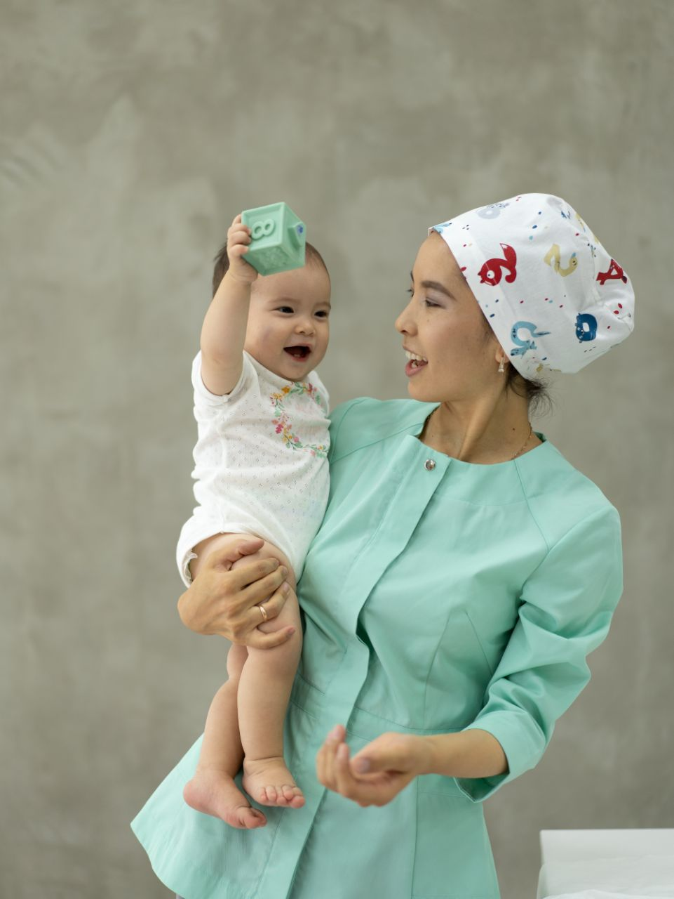
Баланың маторлы дамуының қалыптары
Доктор Мөлдір Аманқызынан

Slide 2
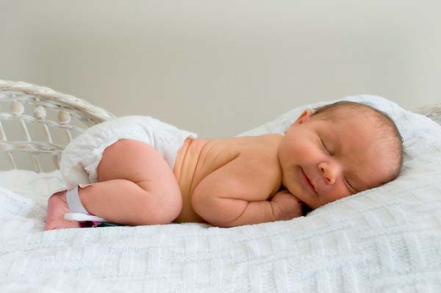
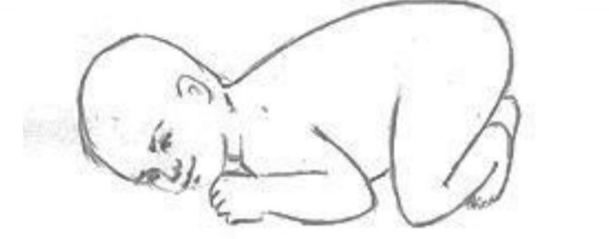
Е
Қорғаныс рефлексі бала ішпен жатқанда аяқ қолы бүгулі күйінде ішіне жиналып,басы бір жағына бұрылып жатады. баланың белінде айқын прогиб көрінеді.тұрақты емес поза
Баланың маторлы дамуының қалыптары
0- 16 ай аралығы
1,5 АЙ
Ішпен жатқанда

Slide 3
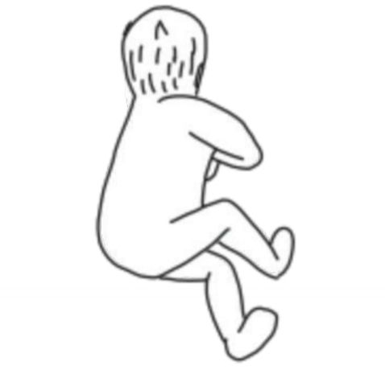
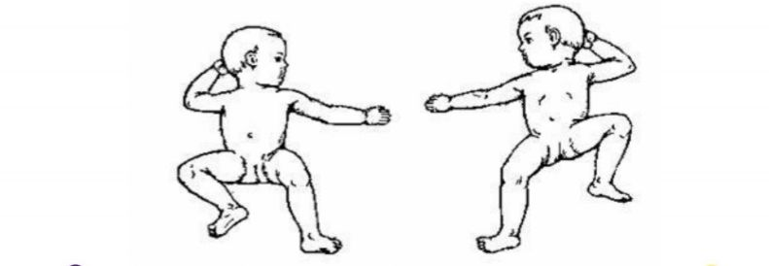
Е
Бір қырымен жату - баланы қырымен жатқызуға
әрекет жасағанда бала басын жерге тигізуге
әрекет жасайды.
АШТР (асимметриялық шейно тонический рефлекс) рефлекс немесе поза фехтовальщика анық симметрично көріну керек. Рефлекс – баланың басы бұрылған жағында қолы мен аяғы жазылып, қарама қарсы бөлігінде қолы мен аяқ бүгіліп жатуы қажет.
Дәл осылай келесі бетінде де симметрично болуы шарт.
Қырымен жатқанда
Арқасымен жатқанда

Slide 4
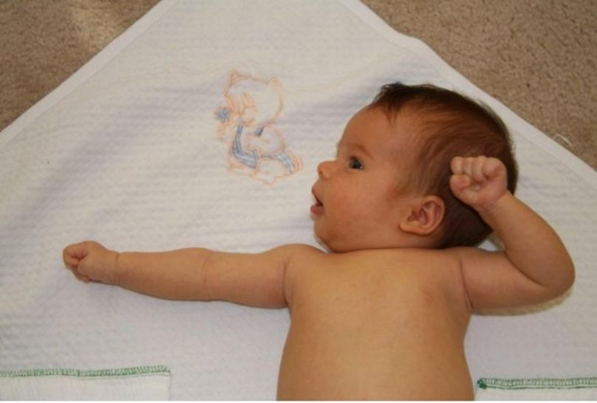
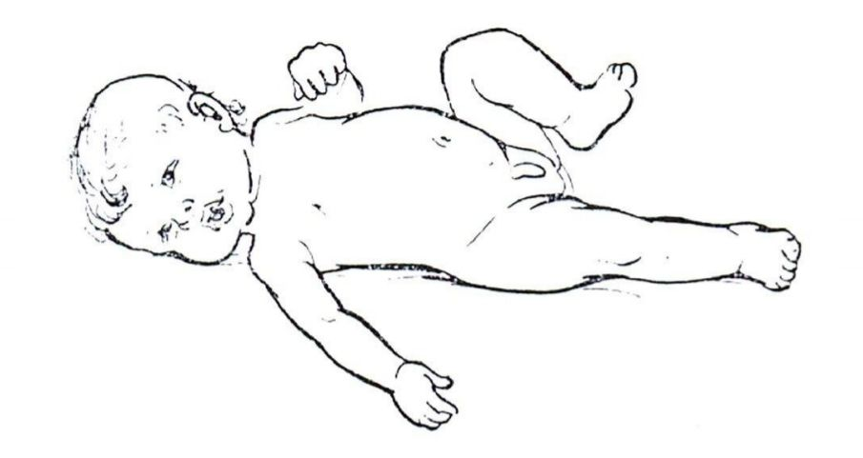
Е
АШТР
(асимметриялық шейно тонический рефлекс)

Slide 5
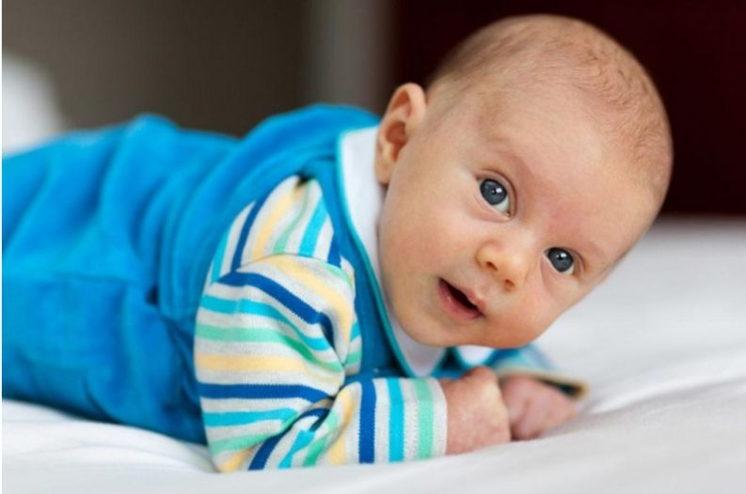
Бала білегіне тірек жасайды, анасының
дауысына немесе тамақ іздеп қысқа уақытқа1-3
мин басын көтереді, сосын басын жаймендеп бір қырына қояды. басы арқаға қарай қайырылып жыламауы керек. Білегіне тірек жасайды,анасының дауысына немесе тамақ іздеп қысқа уақытқа1-3 мин
басын көтереді, сосын басын жаймендеп бір қырына қояды. Басы арқаға қарай қайырылып жыламауы керек.
1,5 – 2,5 АЙ
Ішпен жатқанда

Slide 6
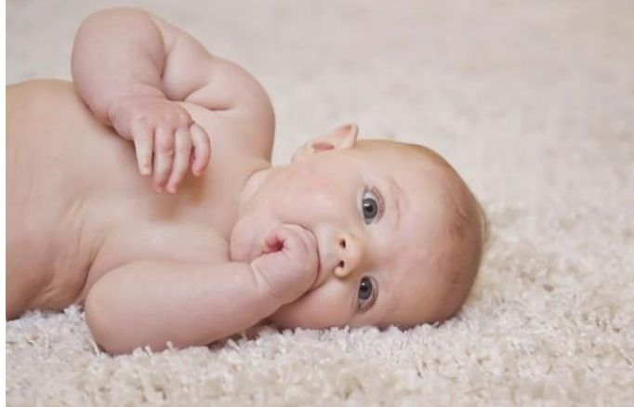
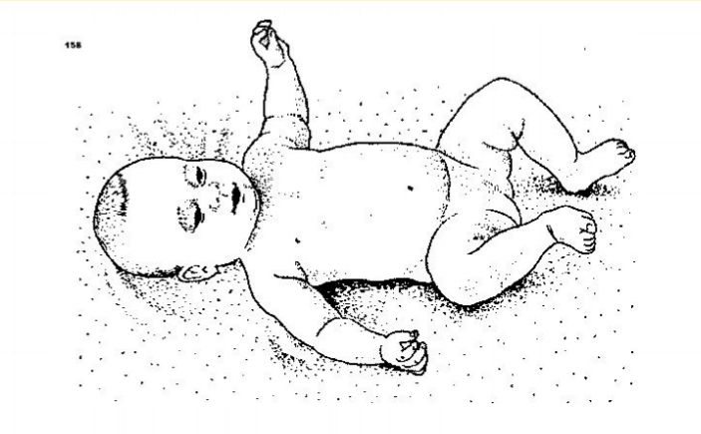
Контакт «қол-ауыз» болуы маңызды, көмектесіңіз, және царапки кигізбеңіз қолына.
Контакт қол -қол, аяқтарын ішіне жиыруы, кезектескен аяқ пен қолдың толқын тәрізді қимыл әрекеті. осы уақытта аяқ пен қолдың активно қозғалуы өте маңызды, сол себепті туго пеленать етпейміз, баланың қимыл қозғалысын шектеуші ыңғайсыз киім,ыңғайсыз жер болмауы керек.
Қырымен жатқанда
Арқасымен жатқанда

Slide 7
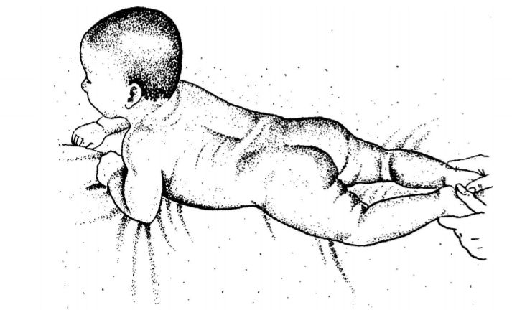
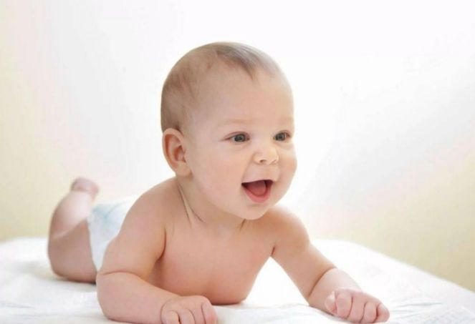
Бала ішімен жатқанда толық білекке тірек жасап денесін көтереді. Басын сенімді түрде 5-10 мин ұстап тұра алады. Екі жағына симметрично қарай алады, шаршаған кезде басын бір қырына жатқызып қайтадан көтереді. Басы арқаға шалқаламайды.
2,5 – 3,5 АЙ
Ішпен жатқанда

Slide 8
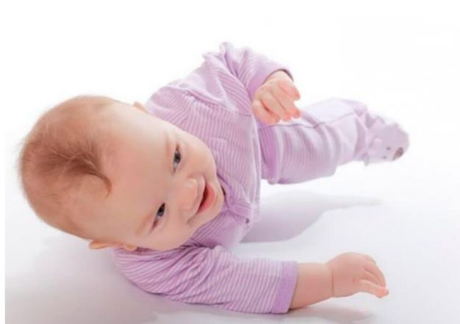
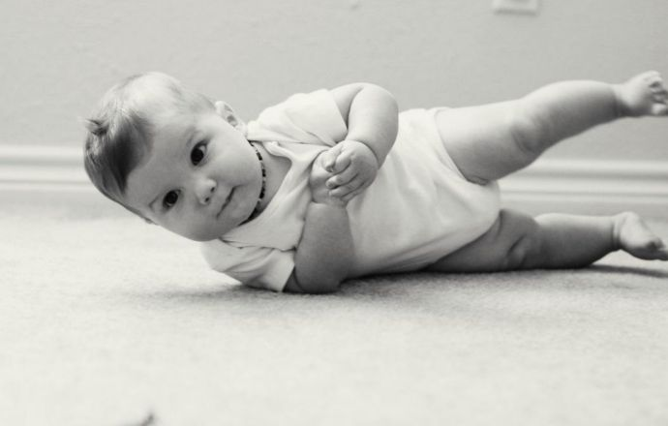
Қырымен жату, басын қырымен жатып
полдан көтереді, жоғарғы бөлікте орналасқан
қолы мен аяғы активно қимылдайды, ішке
аунауға ұмтылып әрекет жасайды.
Қырымен жатқанда

Slide 9
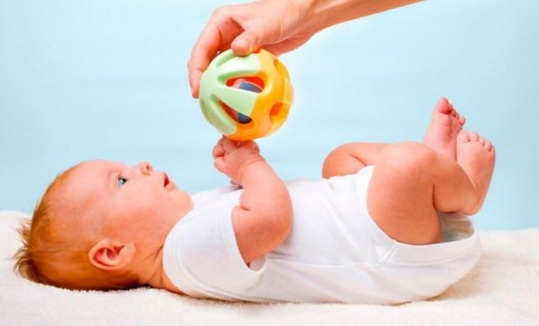
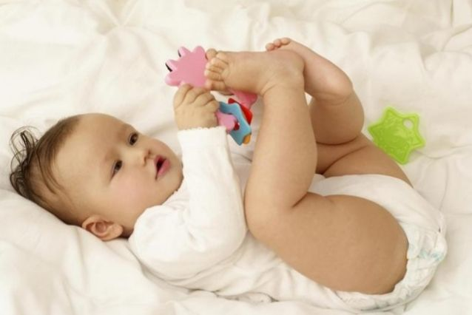
Предстартовая поза – аяқтары 90 градуста
барлық буында бүгіліп ішіне әкеледі.
Қолынд акеудесіне бірдей әкеліп ойыншықпен
ойнай алады.
Осы уақытта қолымен қолын ұстайды,аузына әкеледі.
Баланың басы- денесі- жамбасы бір түзу сызық бойында жатады.
Арқасымен жатқанда

Slide 10
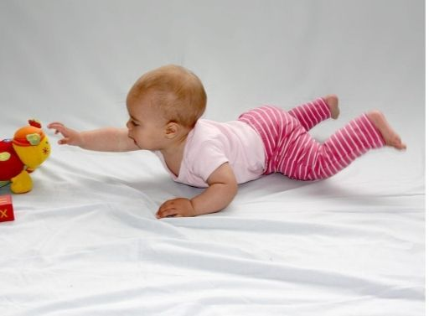
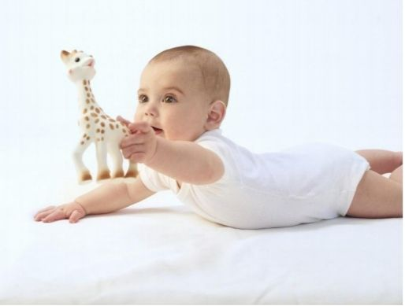
Бір қолына тірек жасай отырып екінші қолымен ойыншыққа созыла алады. екі қолымен де дәл осыны симметрично жасай алуы керек.
Дәл осы позада ойыншықты алақанын ашып ұстайды, жібереді, өзіне тартады.
3,5-4,5 АЙ
Ішпен жатқанда

Slide 11
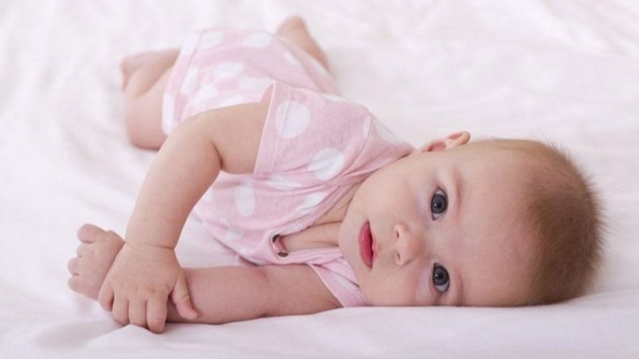
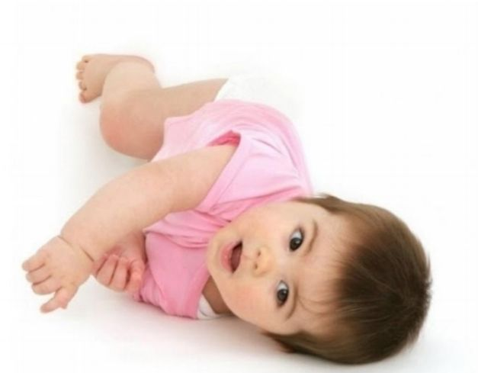
Бір қырымен жатқанда өздігінен аунай алады ішіне,
екі жаққа да бірдей.қолымен орталық линияны
кесіп өте алады. Басын сенімді түрде көтеріп
алға немесе арқаға қайтадан жата алады.
Қырымен жатқанда

Slide 12
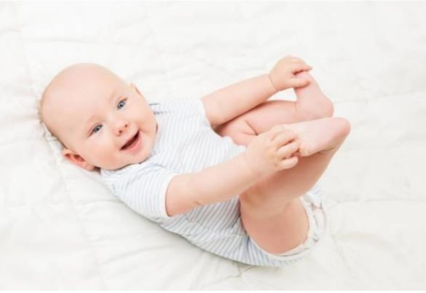
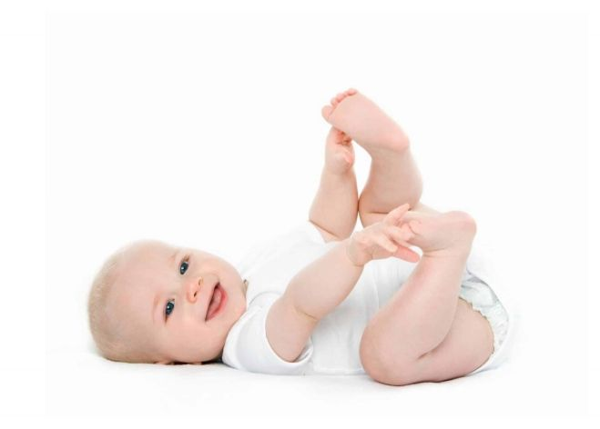
Арқамен жатқан контакт қол – аяқ, қол -сан,
аяқ -аяқ. Аяқтарымен барабанчик соға ала ды,
екі қолымен ішінен ұрғылап ойнайды.
Арқасымен жатқанда

Slide 13
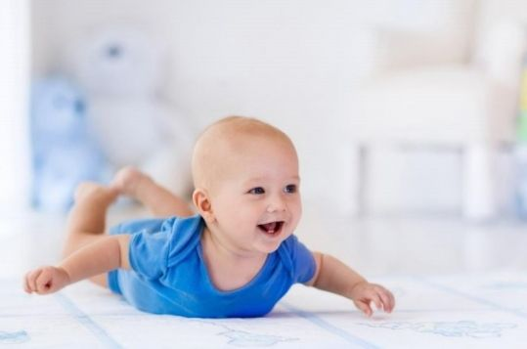
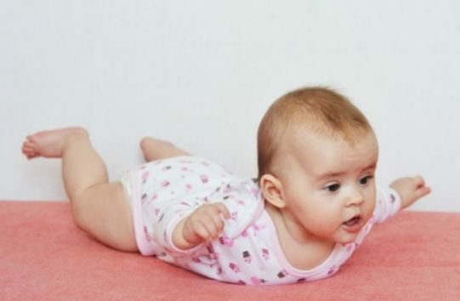
Самолетик жасайды, жерден тек қана қолдарын
немесе тек қана аяқтарын, бәрін бірге көтеріп парашютисттер секілді жасайды.
Аяқтарын тізеден бүгіп жиырып толық қолға
3 буынды бірдей тірекке шыға алады. Өз осі
бойынша екі жаққа бірдей еңбектейді, яғни
бір орында айналады екі жаққа бірдей.
5 АЙ
Ішпен жатқанда

Slide 14
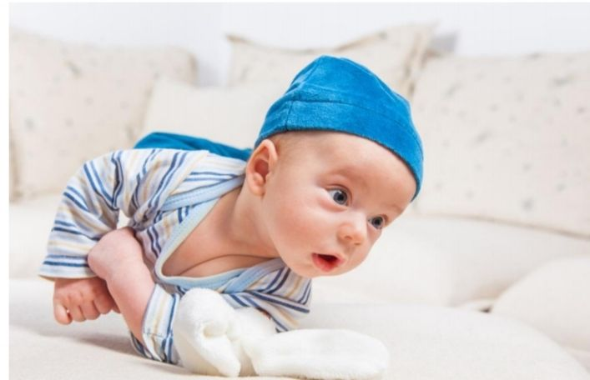
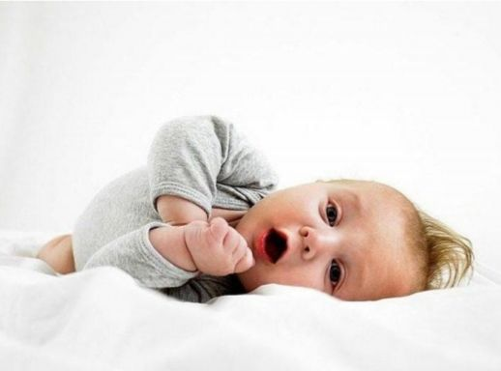
Арқадан ішке сенімді түрде аунай алады,
екі жаққа бірдей. сонымен қатар басн қырымен жатқанда биікке қиналмай көтере алады.
Бір иыққа тірек жасай отырып сенімді ьүрде бір қырымен жамбастап жата алады.
Қырымен жатқанда

Slide 15
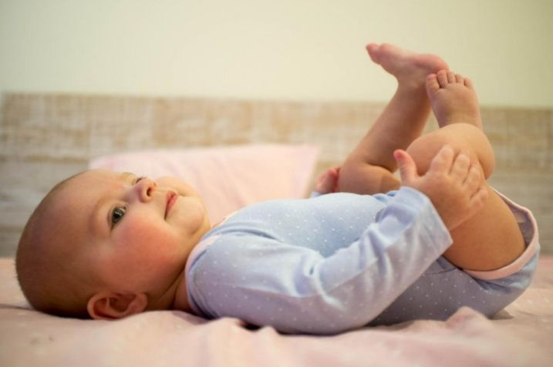
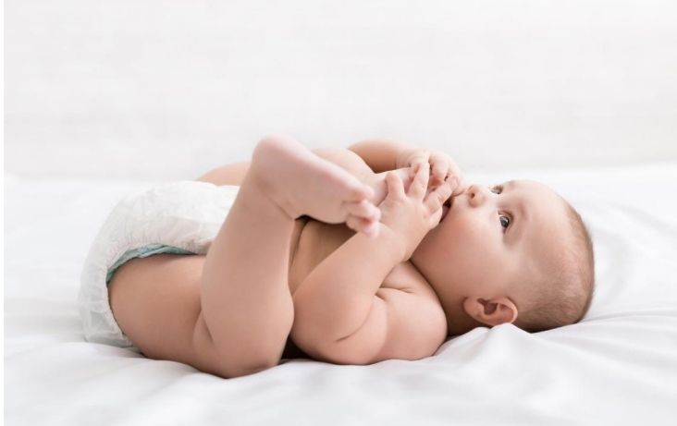
Контакт қол- сан, қол-аяқтың башпайлары,
қол – аяқ - ауыз жасауға тырысады
Арқасымен жатқанда

Slide 16
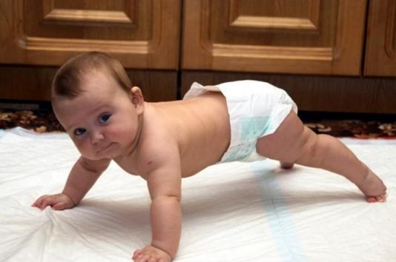
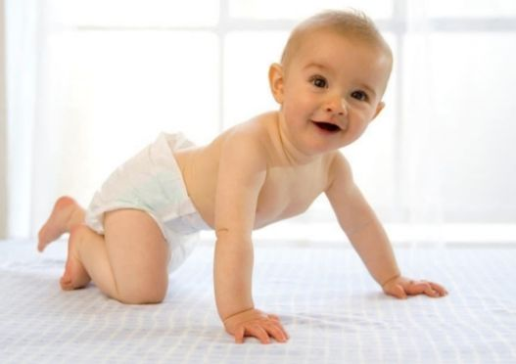
Планкаға тұрғысы келеді, немесе бір аяғын тізеден
бүгіп ішіне әкеледі, пластунский еңбектейді,
аяқ қолмен симметрично, попеременно яғни
кезек кезек жұмыс жасай алады.
Ашық алақанға толық тірек жасай алу, қолдың үш буынында толық.
6 АЙ
Ішпен жатқанда

Slide 17
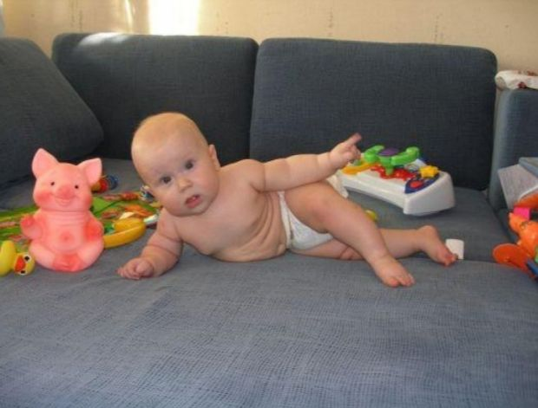
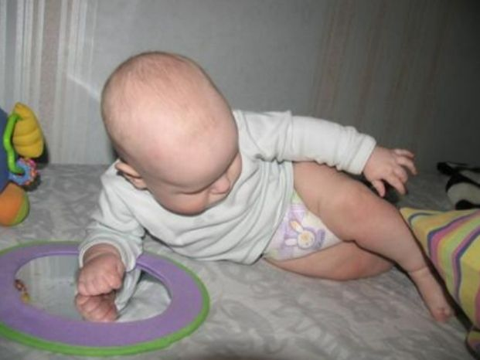
Поза русалкаға, тірек бір білекке және иыққа, симметрично оң және сол жаққа да осы
позада жата алады.
Қырымен жатқанда

Slide 18
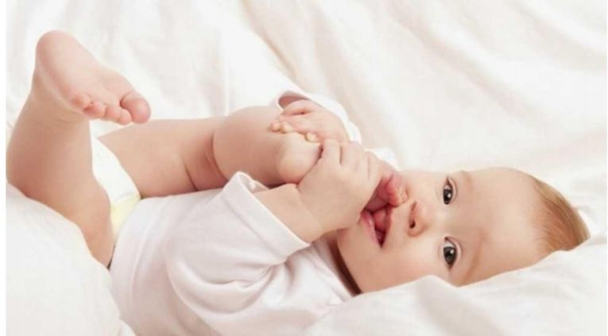
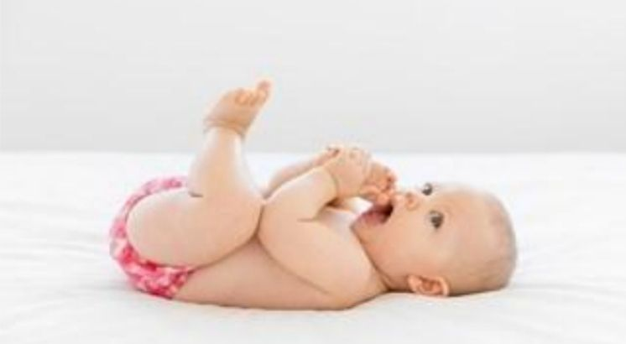
Арқамен жатқанда контакт қол аяқ ауыз
еркін жасайды, таңдаулы түрде бір қырына
және ішіне жата алады.
Арқасымен жатқанда

Slide 19
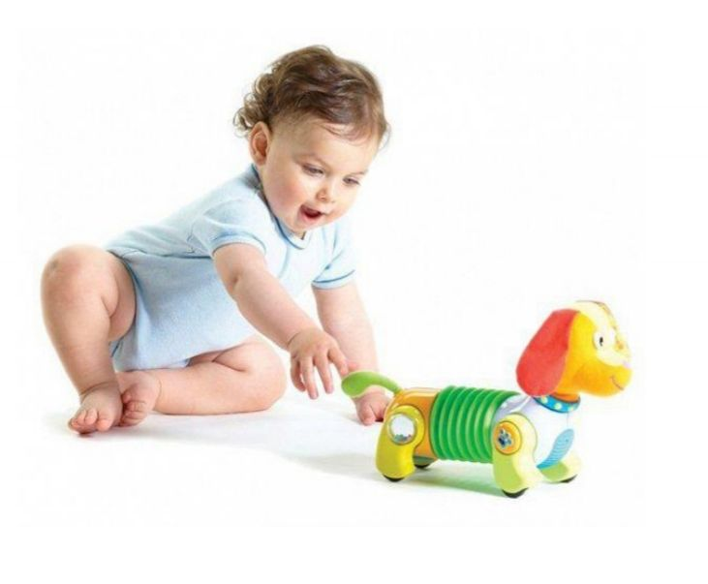
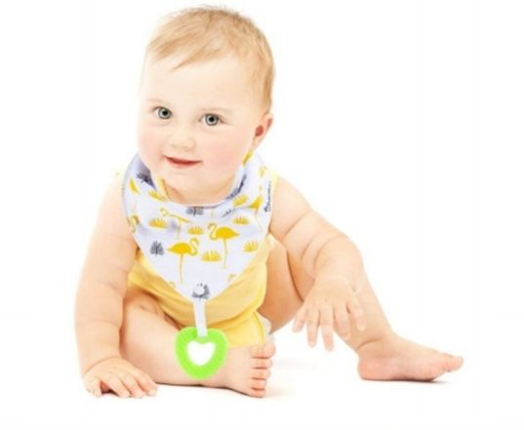
Қиғаш отыру, екі қолға тірене отырып, алақандар
толық ашық. Қолдар тіректік қызметін еркін
ауыстыра алады, ойыншыққа да қолын кезекпен
созып еркін жұмыс жасайды.
7 АЙ

Slide 20
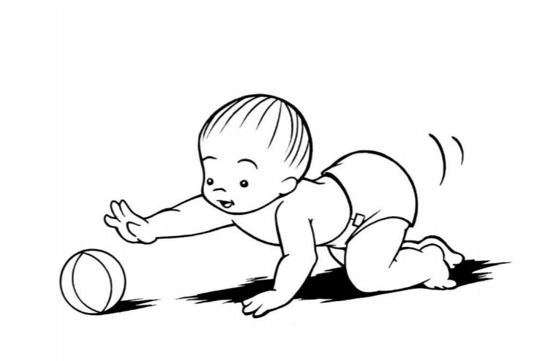
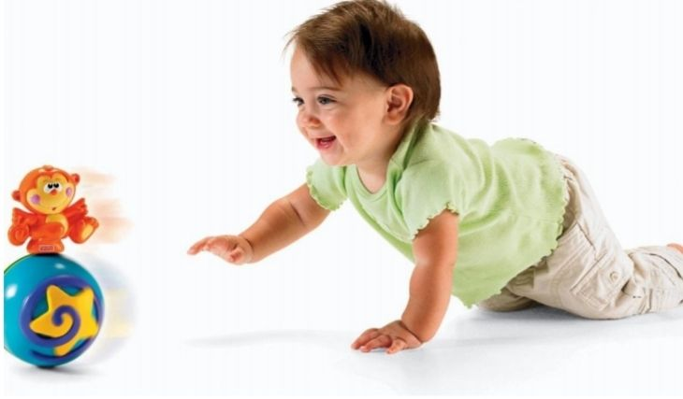
Төртаяқтап тұрып теңселеді. Алға артқа,
төртаяқтап тұрып ойыншыққа бір қолын созып,
екінші қолымен бүкіл денесіінң салмағын ұстап
тұра алады. Екі жақпен де бірдей.

Slide 21
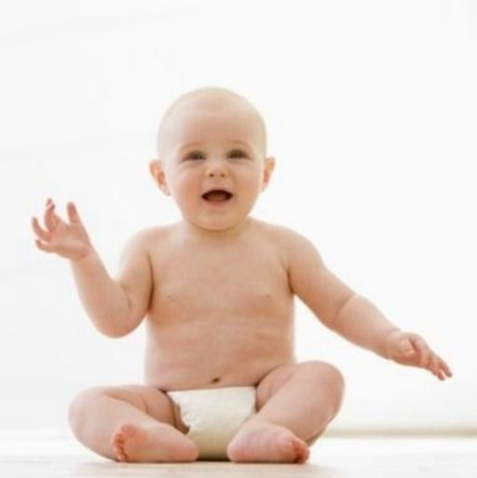
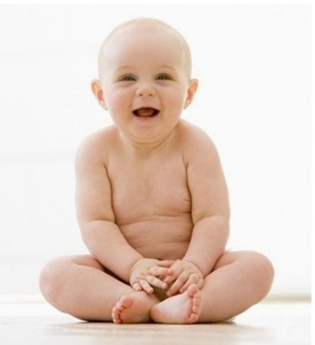
Баланың вертикально отыруы, түзу арқамен
именно седалищный бугрыда отыруы керек.
Кейде екі қолын алға қойып соған тіреніп
отыруы мүмкін.
8 АЙ

Slide 22
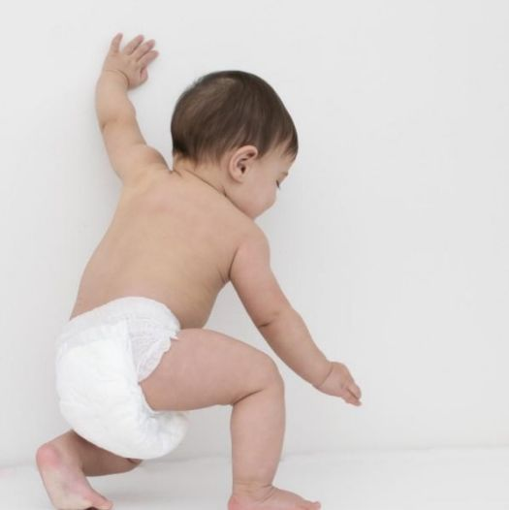
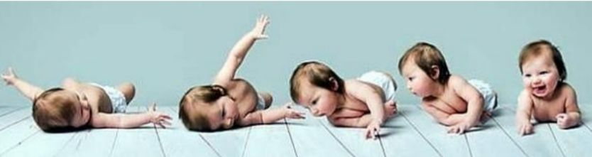
Бір затқа сүйеніп тұруға әрекет жасауы мүмкін.

Slide 23
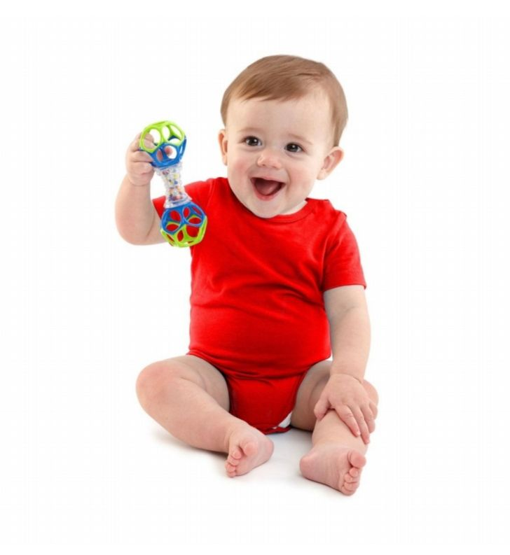
Майда ойыншықтарды екі қолмен де толық
жақсылап ұстай алады.о
йнай алады.

Slide 24
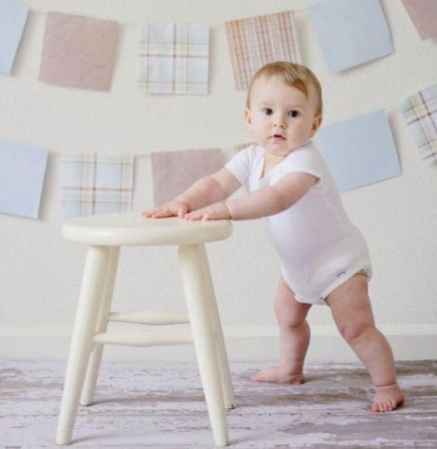
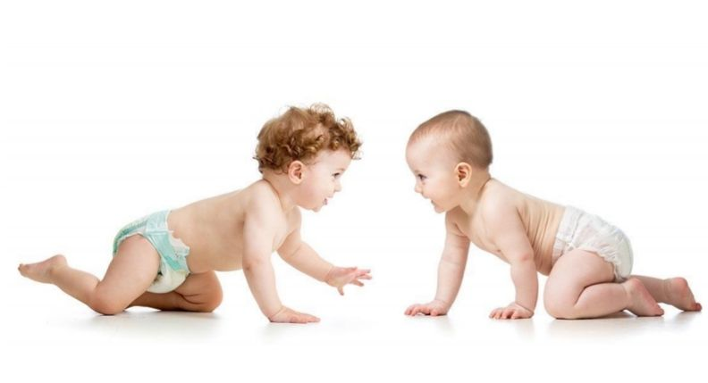
Тірек болатын затқа сүйеніп тұра алады.
Төртаяқтап белсенді еңбектейді (еңбектегенде
табан бір біріне паралельно немесе ішке қарай
кіріңкі тұруы керек)
9 АЙ

Slide 25
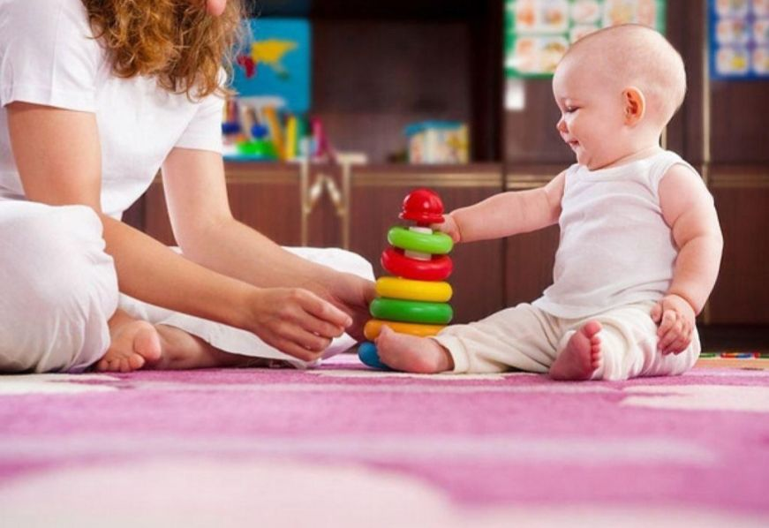
Еркін отырып ойыншықтармен ойнайды. Қо
лын созып өзін толық ұстай алады. арқасы тік.

Slide 26
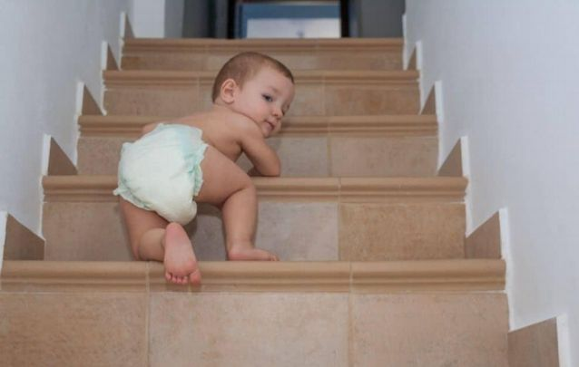
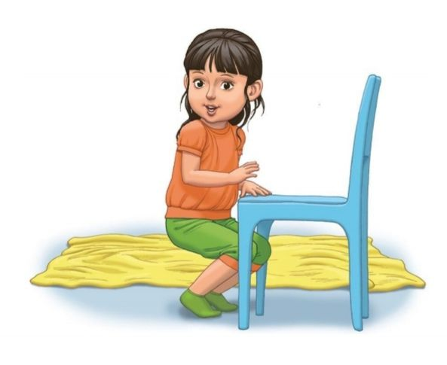
Лестницалармен жоғары қарай төртаяқтап еңбектейді.
На корточках отырады, және бір затқа сүйеніп
қайтадан тұрады.
10 АЙ

Slide 27
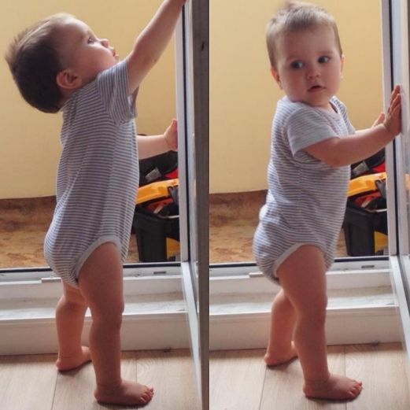
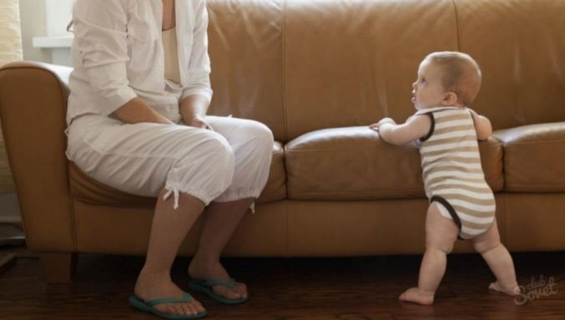
Тіренішке сүйене отырып приставной шаг
жасайды, яғни аяқтары бір біріне паралельно
тұрып жүреді.

Slide 28


Тіреніш затқа тіреніп тұрып, екінші қолын
ойыншыққа соза алады, бүкіл денесімен
бұрыла алады. Екі жаққа да симметрично.
На корточках ешетемеге сүйенбей ақ отырады
және қайтадан ештеме сүйенбей тұрып кетеді.
11 АЙ

Slide 29

Бірнеше секунд ешқандай тірексіз тұра алады.

Slide 30

Ештеме сүйенбей өзі тұрады.
12-16 АЙ

Slide 31

Өзі жүреді, алғаш жүргенде денемен баанс
сақтау үшін қолдарын жоғары көтеріңкіреп
жүреді, уақыт өте қолын түсіреді.

Slide 32

Тепе теңдік жоғалтып алған жағдайда бала
бір қырына немесе көтенчикке отырып қалады,
ешқандай да шалқасынан құламайды.

